Slide 1


2023 숭실대학교 Co-op SAP Track Project
2023-06-19
학과 : | 컴퓨터학부
학번 : | 20180810
작성일 : | 2023년 06월 19일
작성자 : | 정지오

Slide 2
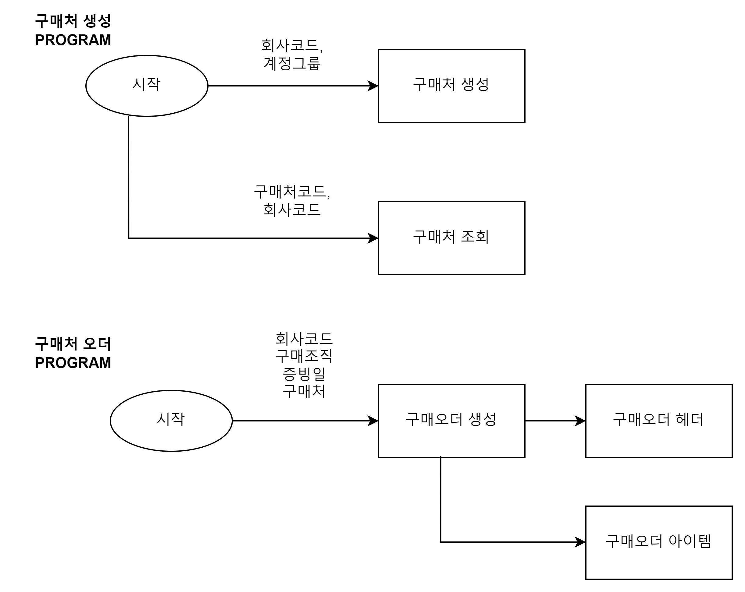
1. Technical Flow Diagram
흐 름 도 | 요구 기능 | 구매처 생성 – 생성 |  | 구매처 생성 - 조회 | 구매처 오더
 | 구매처 생성 회사코드, 계정그룹을 이용하여 구매처를 생성한다. 생성된 구매처를 구매처코드, 회사코드를 이용하여 조회한다. 구매처 오더 회사코드, 구매조직,증빙일, 구매처를 이용하여 구매 오더를 생성한다. 이 때, 구매 오더자체를 헤더DB에 저장하며 동시에 그 품목을 구매오더 아이템 DB에 저장한다 | 입 력 | 회사코드, 계정그룹 | 구매처코드, 회사코드 | 회사코드,구매조직,증빙일,구매처
 |  | 처 리 | 입력, 생성 | 입력, 조회 | 입력,생성
 |  | 출 력 | 구매처 생성 | 구매처 조회 | 구매오더 헤더, 아이템 저장

Slide 3
2. Table 생성
다음과 같은 테이블을 생성한다.
Table Name | Description
ZEDT11_701 | 구매처 마스터
ZEDT11_702 | 자재 마스터
ZEDT11_703 | 구매 오더 헤더 테이블
ZEDT11_704 | 구매 오더 아이템 테이블
ZEDT11_799 | 구매처번호 서치헬프 테이블
ZEDT11_798 | 자재코드 서치헬프 테이블

Slide 4
2. Table 생성
구매처마스터 테이블
Field name | Key | Data Element | Description | Domain | Type | Length | Fixed Value
MANDT | X | MANDT | Client | MANDT | CLNT | 3
ZLIFNR | X | ZLFA1_LIFNR11 | 구매처번호 | ZLFA1_LIFNR11 | CHAR | 10
ZKTOKK |  | ZLFA1_KTOKK11 | 구매처그룹 | ZLFA1_KTOKK11 | CHAR | 4 | 1000 : 국내 2000 : 해외 3000 : 부서 4000 : 법인카드 5000 : 금융기관 9000 : 1회성
ZNAME1 |  | ZLFA1_NAME1_11 | 구매처이름 | ZLFA1_NAME1_11 | CHAR | 10
ZBUKRS |  | ZLFB1_BUKRS11 | 회사코드 | ZLFB1_BUKRS11 | CHAR | 4
ZEKORG |  | ZLFM1_EKORG11 | 구매조직 | ZLFM1_EKORG11 | CHAR | 4
ZWAERS |  | ZLFM1_WAERS11 | 통화 | ZLFM1_WAERS11 | CHAR | 4
ZMWSKZ |  | ZLFM1_MWSKZ11 | 세금코드 | ZLFM1_MWSKZ11 | CHAR | 4 | V1 : 매입일반10% V2 : 매입계산 0% V3 : 매입영세 0% V4 : 매입 불공제 V5 : 매입 고정자산
ZSTCD1 |  | ZLFA1_STCD1_11 | 개인번호 | ZLFA1_STCD1_11 | CHAR | 10
ZSTCD2 |  | ZLFA1_STCD2_11 | 사업자번호 | ZLFA1_STCD2_11 | CHAR | 10
ZORT01 |  | ZLFA1_ORT01_11 | 주소 | ZLFA1_ORT01_11 | CHAR | 20

Slide 5
2. Table 생성
자재마스터 테이블
Field name | Key | Data Element | Description | Domain | Type | Length | Fixed Value
ZMATNR | X | ZMARA_MATNR11 | 자재코드 | MANDT | CHAR | 3
ZMAKTX |  | ZMARA_MAKTX11 | 자재명 | ZMARA_MAKTX11 | CHAR | 10
ZMEINS |  | ZMARA_MEINS11 | 단위 | ZMARA_MEINS11 | CHAR | 4
ZNETPR |  | ZEINE_NETPR11 | 단가 | ZEINE_NETPR11 | CHAR | 10
ZWAERS |  | ZLFM1_WAERS11 | 통화 | ZLFM1_WAERS11 | CHAR | 4
ZAPLFZ |  | ZEINE_APLFZ11 | 납품소요시간 | ZEINE_APLFZ11 | CHAR | 4

Slide 6
2. Table 생성
구매오더 헤더 테이블
Field name | Key | Data Element | Description | Domain | Type | Length | Fixed Value
MANDT | X | MANDT | Client | MANDT | CLNT | 3
ZEBELN | X | ZEBLEN11 | 구매오더번호 | ZEBLEN11 | CHAR | 10
ZKTOKK |  | ZLFA1_KTOKK11 | 구매처그룹 | ZLFA1_KTOKK11 | CHAR | 4 | 1000 : 국내 2000 : 해외 3000 : 부서 4000 : 법인카드 5000 : 금융기관 9000 : 1회성
ZBUKRS |  | ZLFB1_BUKRS11 | 회사코드 | ZLFB1_BUKRS11 | CHAR | 4
ZEKORG |  | ZLFM1_EKORG11 | 구매조직 | ZLFM1_EKORG11 | CHAR | 4
ZWAERS |  | ZLFM1_WAERS11 | 통화 | ZLFM1_WAERS11 | CHAR | 4
ZBEDAT |  | ZBEDAT11 | 증빙일 | ZBEDAT11 | DATS | 8
ZLIFNR |  | ZLFA1_LIFNR11 | 구매처번호 | ZLFA1_LIFNR11 | CHAR | 10

Slide 7
2. Table 생성
구매오더 아이템 테이블
Field name | Key | Data Element | Description | Domain | Type | Length | Fixed Value
MANDT | X | MANDT | Client | MANDT | CLNT | 3
ZEBELN | X | ZEBLEN11 | 구매오더번호 | ZEBLEN11 | CHAR | 10
ZEBELP |  | ZEBELP11 | 품목 | ZEBELP11 | NUMC | 5
ZMATNR |  | ZMARA_MATNR11 | 자재코드 | MANDT | CHAR | 3
ZMAKTX |  | ZMARA_MAKTX11 | 자재명 | ZMARA_MAKTX11 | CHAR | 10
ZMENGE |  | ZMENGE11 | 수량 | ZMENGE11 | QUAN | 13
ZMEINS |  | ZMARA_MEINS11 | 단위 | ZMARA_MEINS11 | CHAR | 4
ZWAERS |  | ZLFM1_WAERS11 | 통화 | ZLFM1_WAERS11 | CHAR | 4
ZPRDAT |  | ZPRDAT11 | 납품일 | ZPRDAT11 | DATS | 8
ZWERKS |  | ZWERKS11 | 플랜트 | ZWERS11 | CHAR | 4
ZLGORT |  | ZLGORT11 | 저장위치 | ZLGORT11 | CHAR | 4

Slide 8
2. Table 생성
구매처번호 서치헬프 테이블
Field name | Key | Data Element | Description | Domain | Type | Length | Fixed Value
MANDT | X | MANDT | Client | MANDT | CLNT | 3
ZLIFNR | X | ZLFA1_LIFNR11 | 구매처번호 | ZLFA1_LIFNR11 | CHAR | 10
ZLIFNR_NAME |  | ZKNAME11 | 이름 | ZKNAME11 | CHAR | 20

Slide 9
2. Table 생성
자재번호 서치헬프 테이블
Field name | Key | Data Element | Description | Domain | Type | Length | Fixed Value
MANDT | X | MANDT | Client | MANDT | CLNT | 3
ZMATNR | X | ZMARA_MATNR11 | 자재번호 | ZMARA_MATNR11 | CHAR | 10
ZMATNR_NAME |  | ZKNAME11 | 이름 | ZKNAME11 | CHAR | 20

Slide 10
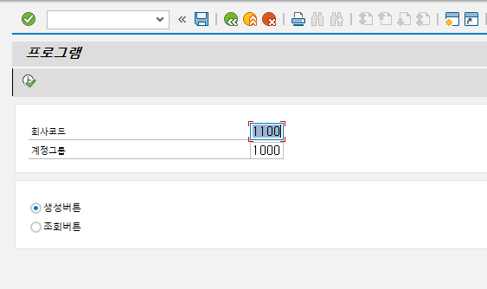
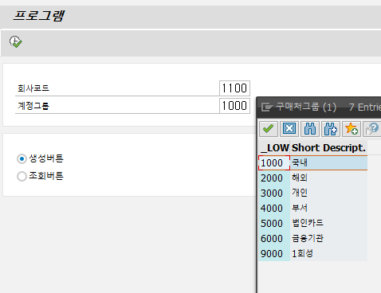
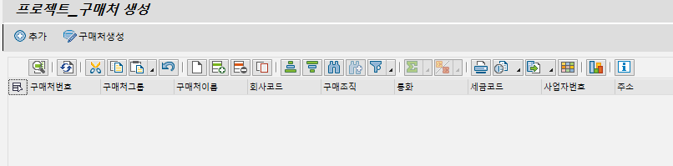
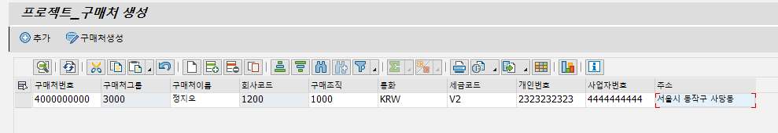
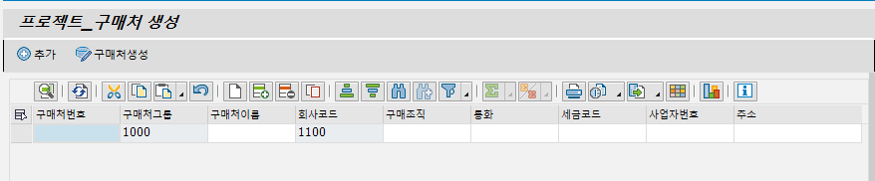
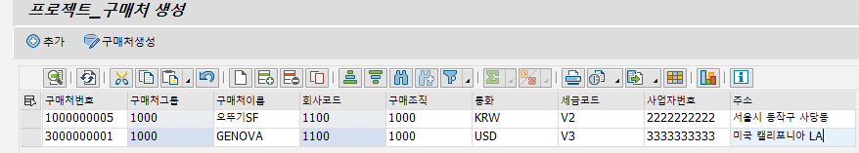
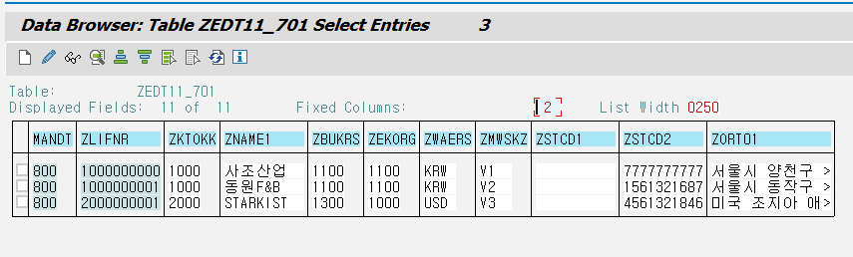
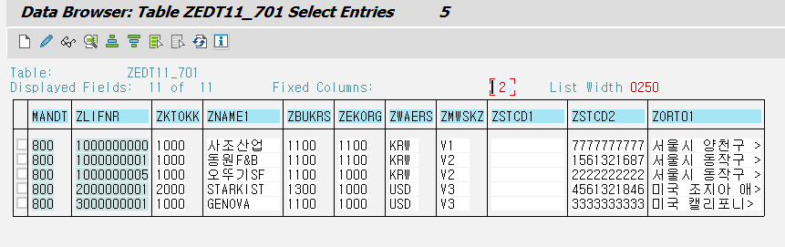
3. Technical Flow Description(프로그램 화면 – 구매처 생성 - 생성버튼 )
구매처 생성 – 생성버튼 캡쳐 화면
Program Name : ZWORK11_PRO
1.구매처 생성 – 생성버튼 화면
1) 검색 조건
- 회사코드 , 계정그룹은 필수 입력 필드로 정의한다.
- 동시에 이 두 필드는 각각 1100, 1000이라는 디폴트 값을 가진다.
- 계정 그룹의 경우는 FIXED VALUE를 보여준다(1000~)
2) 추가 버튼
- 추가 버튼을 누를 때마다 ALV_GRID의 행이 하나씩 생성된다.
- 이 때, 처음에 입력해두었던 회사코드, 계정그룹의 값이 고정되어 들어간다.
- 각 행들에, 생성할 구매처를 입력한다.
- 개인 사업자(구매처 그룹 3000)을 누르면 개인 번호도 입력하도록 나온다. (부가적으로 2000번은 사업자,개인번호 모두 안나온다)
3) 구매처 생성 버튼
- 입력한 구매처들을 DB에 저장한다.(아래 화면은 개인 사업자 입력하기전). 동시에, 구매처 SEARCHELP에도 저장.

Slide 11
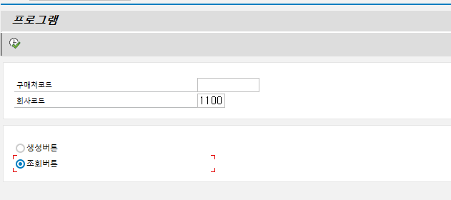
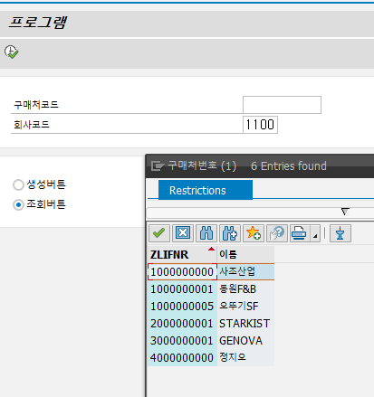
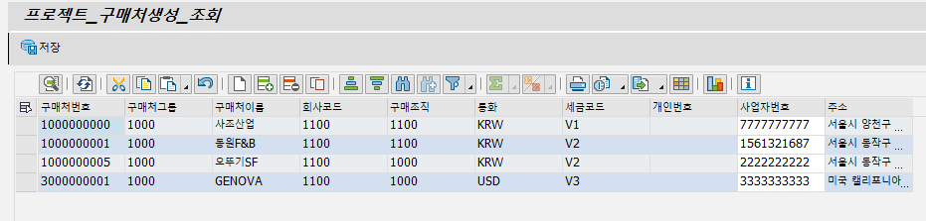
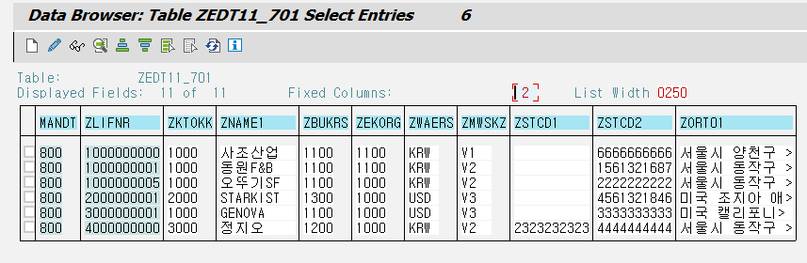
3. Technical Flow Description(프로그램 화면 – 구매처 생성 - 조회버튼 )
구매처 생성 – 조회버튼 캡쳐 화면
Program Name : ZWORK11_PRO
1.구매처 생성 – 조회버튼 화면
1) 검색 조건
- 구매처 코드, 회사코드를 입력한다.
- 이 때, 구매처 코드는 SEARCH HELP를 이용하여 입력값을 제공한다
- 회사코드는 1100으로 디폴트를 지정한다.
- 해당하는 데이터가 없으면 에러메시지
2) 조회화면
- 해당 구매처코드, 회사코드에 해당하는 구매처들을 조회할 수 있다.
3) 저장버튼
- 이때, 사업자번호는 편집할 수 있는데, 이를 편집하면 DB에도 반영하게 된다.

Slide 12
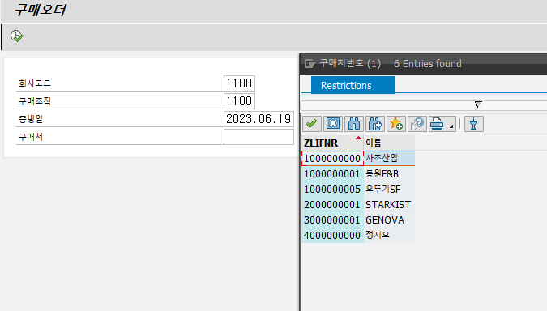
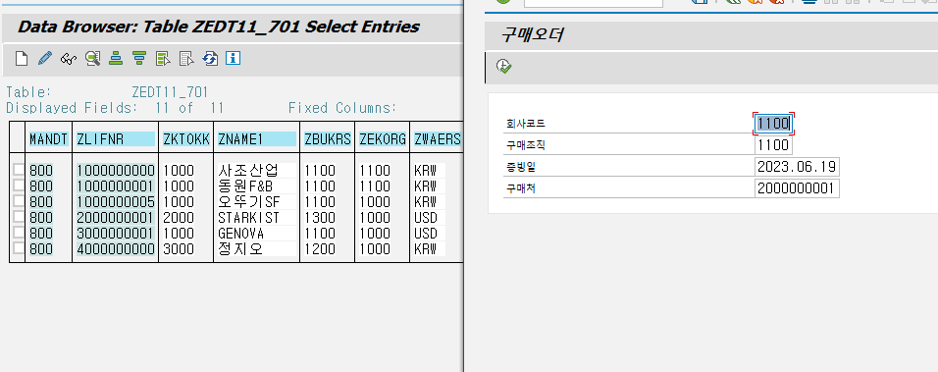
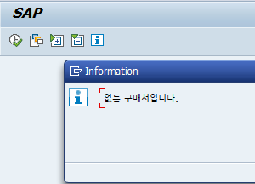
3. Technical Flow Description(프로그램 화면 – 구매오더(PO생성) 1)
구매오더(PO생성) 캡쳐화면
Program Name : ZWORK11_PRO
1.구매처 생성 – 조회버튼 화면
검색 조건
- 회사코드, 구매조직, 증빙일, 구매처를 입력한다.
- 1100, 1100, 현 날짜 로 디폴트값을 지정한다.
- 이 때, SEARCH HELP를 이용하여 구매처를 보여준다.
- 회사코드, 구매조직은 1100으로 디폴트를 지정한다.
- 다만, 만일 회사코드, 구매조직과 일치하지 않는 구매처라면 에러메시지(없는 구매처입니다) 를 띄운다.

Slide 13
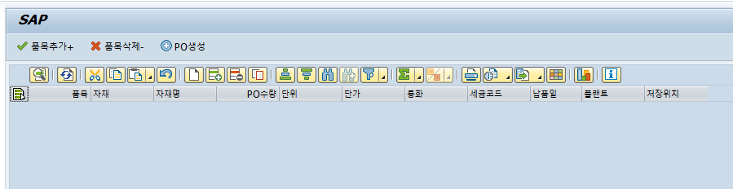
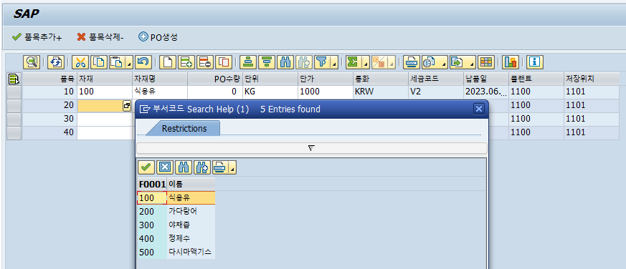
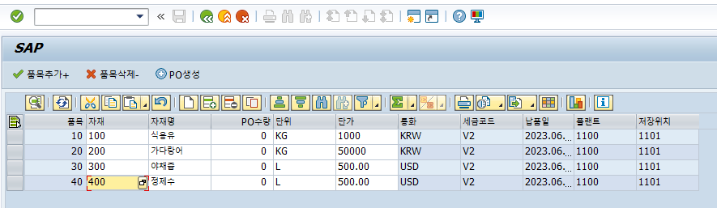
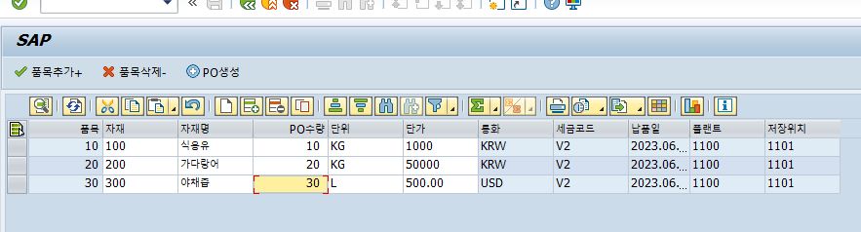
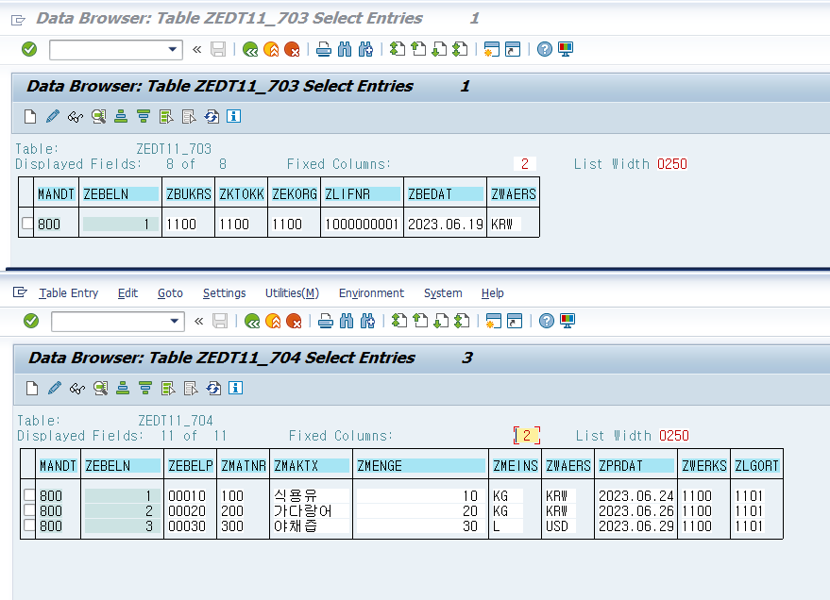
3. Technical Flow Description(프로그램 화면 – 구매오더(PO생성)2 )
구매오더(PO생성) 캡쳐화면
Program Name : ZWORK11_PRO
1.구매오더(PO생성)2
1) 품목 추가, 품목 삭제 버튼
화면 진입 후, 품목추가, 품목삭제 를 눌러 구매오더에 필요한 품목을 지정할 수 있다.
- 지정하면 다른 데이터들이 자동으로 입력된다.
이 때, 품목은 10, 20 … 으로 증가한다
- 납품일의 경우에 증빙일 + 자재값이 들어감을 확인할 수 있다.
자재에는 SearchHelp를 달아주어 사용 가능 자재 중에서 선택할 수 있도록 한다.
단위 , 단가의 경우 수정할 때, 사용불가한 값을 이용하면 에러메시지를 띄워준다.
2) PO생성 버튼
- 구매오더 채번하여 각각 헤더테이블, 아이템테이블에 각 값이 들어간다.
헤더 테이블에는 구매처코드에 맞게 통화가 들어간 것을 확인할 수 있다.
아이템 테이블에는 넣은 품목들이 제대로 들어간 것을 확인 할 수 있다.

Slide 14
4. Report Details(구매처 생성 (ZWORK11_PRO) – 메인)
*&---------------------------------------------------------------------* *& Report ZWORK11_PRO *&---------------------------------------------------------------------* *& *&---------------------------------------------------------------------* REPORT ZWORK11_PRO MESSAGE-ID ZMED11. INCLUDE ZEDT11_PRO_CLS. INCLUDE ZEDR11_PRO_TOP. INCLUDE ZEDR11_PRO_SCR. INCLUDE ZEDR11_PRO_F01. INCLUDE ZEDR11_PRO_PBO. INCLUDE ZEDR11_PRO_PAI. "스크린 초기화 *INITIALIZATION. * PERFORM SET_INITIAL. "SELECTION SCREEN 제어 AT SELECTION-SCREEN OUTPUT. PERFORM SET_SCREEN. START-OF-SELECTION. IF P_R1 = 'X'. "1. R1입력 후 실행 . 데이터 수집. "2. 통화 키 변형, 직급 명 변형, 승인처리. "PERFORM CHANGE_DATE_R1. CALL SCREEN 100. ELSEIF P_R2 = 'X'. "1. R2입력 후 실행 . 데이터 수집. PERFORM SELECT_DATA. "PERFORM CHANGE_DATE_R1. "로직같음 "2. 통화 키 변형, 직급 명 변형, 승인처리. " PERFORM CHANGE_DATE_R1. IF GT_TABLE IS NOT INITIAL. CALL SCREEN 200. ELSE. MESSAGE I001. EXIT. ENDIF. ENDIF.

Slide 15
4. Report Details(구매처 생성 (ZWORK11_PRO) – Screen 100 Flow Logic)
PROCESS BEFORE OUTPUT. MODULE STATUS_0100. MODULE ALV_DISPLAY. * PROCESS AFTER INPUT. MODULE USER_COMMAND_0100. MODULE EXIT-COMMAND AT EXIT-COMMAND.

Slide 16
4. Report Details(구매처 생성 (ZWORK11_PRO) – Screen 200 Flow Logic)
PROCESS BEFORE OUTPUT. MODULE STATUS_0200. MODULE ALV_DISPLAY. * PROCESS AFTER INPUT. MODULE USER_COMMAND_0200. MODULE EXIT-COMMAND AT EXIT-COMMAND.

Slide 17
4. Report Details(구매처 생성 소스 코드 – Include TOP)
*&---------------------------------------------------------------------* *& Include ZEDR11_PRO_TOP *&---------------------------------------------------------------------* "인터널 테이블 *DATA : BEGIN OF GS_TABLE, * MANDT TYPE MANDT, * ZLIFNR LIKE ZEDT11_701-ZLIFNR, * ZKTOKK LIKE ZEDT11_701-ZKTOKK, * ZNAME1 LIKE ZEDT11_701-ZNAME1, * ZBUKRS LIKE ZEDT11_701-ZBUKRS, * ZEKORG LIKE ZEDT11_701-ZEKORG, * ZWAERS LIKE ZEDT11_701-ZWAERS, * ZMWSKZ LIKE ZEDT11_701-ZMWSKZ, * ZSTCD1 LIKE ZEDT11_701-ZSTCD1, * ZSTCD2 LIKE ZEDT11_701-ZSTCD2, * ZORT01 LIKE ZEDT11_701-ZORT01, * * *END OF GS_TABLE. DATA : GS_TABLE LIKE ZEDT11_701. DATA : GT_TABLE LIKE TABLE OF GS_TABLE . "구매처마스터 테이블 DATA : BEGIN OF GS_TABLESH, MANDT TYPE MANDT, ZLIFNR LIKE ZEDT11_799-ZLIFNR, ZLIFNR_NAME LIKE ZEDT11_799-ZLIFNR_NAME, END OF GS_TABLESH. DATA : GT_TABLESH LIKE TABLE OF GS_TABLESH. "레이아웃 DATA: GS_LAYOUT TYPE LVC_S_LAYO. "정렬 DATA: GS_SORT TYPE LVC_S_SORT. DATA: GT_SORT TYPE LVC_T_SORT. "필드캣 DATA: GS_FIELDCAT TYPE LVC_S_FCAT. DATA: GT_FIELDCAT TYPE LVC_T_FCAT. "필드캣 DATA: GS_FIELDCAT2 TYPE LVC_S_FCAT. DATA: GT_FIELDCAT2 TYPE LVC_T_FCAT. "OKCODE DATA:OK_CODE TYPE SY-UCOMM. "객체참조 변수 DATA : GC_DOCKING TYPE REF TO CL_GUI_DOCKING_CONTAINER. DATA : GC_GRID TYPE REF TO CL_GUI_ALV_GRID. "EVENT변수 DATA : GO_EVENT TYPE REF TO EVENT.

Slide 18
4. Report Details(구매처 생성 소스 코드 – Include CLS)
*&---------------------------------------------------------------------* *& Include ZEDT11_PRO_CLS *&---------------------------------------------------------------------* "정의부 CLASS EVENT DEFINITION. PUBLIC SECTION. * METHODS HANDLE_TOOLBAR FOR EVENT TOOLBAR "이벤트명 .참고로 앞의 HANDLE_TOOLBAR에서 아래 실행부로 이동해서 실행됨. * OF CL_GUI_ALV_GRID " 그리드(메서드를 실행하는 주체니까) * IMPORTING E_OBJECT " INPUT값들 * E_INTERACTIVE. * "이번엔 유저커맨드 * METHODS HANDLE_USER_COMMAND FOR EVENT USER_COMMAND * OF CL_GUI_ALV_GRID * IMPORTING E_UCOMM. METHODS HANDLE_DATA_CHANGED FOR EVENT DATA_CHANGED OF CL_GUI_ALV_GRID IMPORTING ER_DATA_CHANGED E_ONF4 E_ONF4_BEFORE E_ONF4_AFTER E_UCOMM. * * METHODS HANDLE_DATA_FINISHED FOR EVENT DATA_CHANGED_FINISHED * OF CL_GUI_ALV_GRID * IMPORTING E_MODIFIED * ET_GOOD_CELLS. ENDCLASS. "실행부 CLASS EVENT IMPLEMENTATION. * METHOD HANDLE_TOOLBAR. "클래스로부터 실행할 메서드 명 * PERFORM ALV_HANDLE_TOOLBAR USING E_OBJECT E_INTERACTIVE. "메소드의 로직 * ENDMETHOD. * METHOD HANDLE_USER_COMMAND. * PERFORM ALV_HANDLE_USER_COMMAND USING E_UCOMM. * ENDMETHOD. * METHOD HANDLE_DATA_FINISHED. * PERFORM ALV_HANDLE_DATA_FINISHED USING E_MODIFIED * ET_GOOD_CELLS. * ENDMETHOD. METHOD HANDLE_DATA_CHANGED. PERFORM ALV_HANDLE_DATA_CHANGED USING ER_DATA_CHANGED E_ONF4 E_ONF4_BEFORE E_ONF4_AFTER E_UCOMM. ENDMETHOD. ENDCLASS.

Slide 19
4. Report Details(구매처 생성 소스 코드 – Include SCR)
*&---------------------------------------------------------------------* *& Include ZEDR11_PRO_SCR *&---------------------------------------------------------------------* TABLES ZEDT11_701. SELECTION-SCREEN BEGIN OF BLOCK B1 WITH FRAME. " PARAMETERS : S_ZLIFNR LIKE ZEDT11_701-ZLIFNR MODIF ID M2. SELECT-OPTIONS : S_ZLIFNR FOR ZEDT11_701-ZLIFNR MODIF ID M2 NO INTERVALS NO-EXTENSION. "PARAMETERS : S_ZLIFNR LIKE ZEDT11_701-ZLIFNR MODIF ID M2. "PARAMETERS : S_ZBUKRS LIKE ZEDT11_701-ZBUKRS DEFAULT 1100. SELECT-OPTIONS : S_ZBUKRS FOR ZEDT11_701-ZBUKRS DEFAULT 1100 NO INTERVALS NO-EXTENSION OBLIGATORY. PARAMETERS : S_ZKTOKK LIKE ZEDT11_701-ZKTOKK DEFAULT 1000 MODIF ID M1 OBLIGATORY. " SELECT-OPTIONS : S_ZCODE FOR ZEDT11_201-ZCODE NO INTERVALS NO-EXTENSION. " SELECT-OPTIONS : S_ZUNIQ FOR ZEDT11_201-ZUNIQ NO INTERVALS NO-EXTENSION MODIF ID M2. SELECTION-SCREEN END OF BLOCK B1. SELECTION-SCREEN BEGIN OF BLOCK B2 WITH FRAME. PARAMETERS : P_R1 RADIOBUTTON GROUP R1 USER-COMMAND UC1 DEFAULT 'X'. PARAMETERS : P_R2 RADIOBUTTON GROUP R1. SELECTION-SCREEN END OF BLOCK B2.

Slide 20
4. Report Details(구매처 생성 소스 코드 – Include F01)
*&---------------------------------------------------------------------* *& Form ALV_HANDLE_DATA_FINISHED *&---------------------------------------------------------------------* * text *----------------------------------------------------------------------* * -->P_E_MODIFIED text * -->P_ET_GOOD_CELLS text *----------------------------------------------------------------------* FORM ALV_HANDLE_DATA_FINISHED USING P_MODIFIED P_GOOD_CELLS TYPE LVC_T_MODI. * DATA: LS_MODI TYPE LVC_S_MODI. * * LOOP AT P_GOOD_CELLS INTO LS_MODI. * IF LS_MODI-FIELDNAME = 'ZSTCD2'. * READ TABLE GT_TABLE INTO GS_TABLE INDEX LS_MODI-ROW_ID. * * * ENDIF. * * MODIFY GT_TABLE FROM GS_TABLE INDEX LS_MODI-ROW_ID. * ENDLOOP. * * PERFORM REFRESH. ENDFORM. *&---------------------------------------------------------------------* *& Form CLASS_EVENT *&---------------------------------------------------------------------* * text *----------------------------------------------------------------------* * --> p1 text * <-- p2 text *----------------------------------------------------------------------* FORM CLASS_EVENT . CREATE OBJECT GO_EVENT. "REGISTER CALL METHOD GC_GRID->REGISTER_EDIT_EVENT EXPORTING I_EVENT_ID = CL_GUI_ALV_GRID=>MC_EVT_MODIFIED * EXCEPTIONS * ERROR = 1 * others = 2 . IF SY-SUBRC <> 0. * Implement suitable error handling here ENDIF. "SET HANDLER GO_EVENT->HANDLE_DATA_FINISHED FOR GC_GRID. SET HANDLER GO_EVENT->HANDLE_DATA_CHANGED FOR GC_GRID. ENDFORM. *&---------------------------------------------------------------------* *& Form ALV_HANDLE_DATA_CHANGED *&---------------------------------------------------------------------* * text *----------------------------------------------------------------------* * -->P_ER_DATA_CHANGED text * -->P_E_ONF4 text * -->P_E_ONF4_BEFORE text * -->P_E_ONF4_AFTER text * -->P_E_UCOMM text *----------------------------------------------------------------------* FORM ALV_HANDLE_DATA_CHANGED USING P_DATA_CHANGED TYPE REF TO CL_ALV_CHANGED_DATA_PROTOCOL P_ONF4 P_ONF4_BEFORE P_ONF4_AFTER P_UCOMM. DATA : LS_MODI TYPE LVC_S_MODI. CLEAR : LS_MODI, GS_TABLE. DATA : LV_LEN(02). LOOP AT P_DATA_CHANGED->MT_GOOD_CELLS INTO LS_MODI. IF LS_MODI-FIELDNAME = 'ZSTCD2'. READ TABLE GT_TABLE INTO GS_TABLE INDEX LS_MODI-ROW_ID. MODIFY GT_TABLE FROM GS_TABLE INDEX LS_MODI-ROW_ID. CLEAR GS_TABLE. ENDIF. ENDLOOP. PERFORM REFRESH. ENDFORM. *&---------------------------------------------------------------------* *& Form FIELD_CATALOG2 *&---------------------------------------------------------------------* * text *----------------------------------------------------------------------* * --> p1 text * <-- p2 text *----------------------------------------------------------------------* FORM FIELD_CATALOG2 . CLEAR : GS_FIELDCAT, GT_FIELDCAT. GS_FIELDCAT-COL_POS = 1. GS_FIELDCAT-FIELDNAME = 'ZLIFNR'. GS_FIELDCAT-SCRTEXT_M = '구매처번호'. GS_FIELDCAT-EDIT = 'X'. APPEND GS_FIELDCAT TO GT_FIELDCAT. CLEAR : GS_FIELDCAT. GS_FIELDCAT-COL_POS = 2. GS_FIELDCAT-FIELDNAME = 'ZKTOKK'. GS_FIELDCAT-SCRTEXT_M = '구매처그룹'. APPEND GS_FIELDCAT TO GT_FIELDCAT. CLEAR : GS_FIELDCAT. GS_FIELDCAT-COL_POS = 3. GS_FIELDCAT-FIELDNAME = 'ZNAME1'. GS_FIELDCAT-SCRTEXT_M = '구매처이름'. GS_FIELDCAT-EDIT = 'X'. APPEND GS_FIELDCAT TO GT_FIELDCAT. CLEAR : GS_FIELDCAT. GS_FIELDCAT-COL_POS = 4. GS_FIELDCAT-FIELDNAME = 'ZBUKRS'. GS_FIELDCAT-SCRTEXT_M = '회사코드'. APPEND GS_FIELDCAT TO GT_FIELDCAT. CLEAR : GS_FIELDCAT. GS_FIELDCAT-COL_POS = 5. GS_FIELDCAT-FIELDNAME = 'ZEKORG'. GS_FIELDCAT-SCRTEXT_M = '구매조직'. GS_FIELDCAT-EDIT = 'X'. APPEND GS_FIELDCAT TO GT_FIELDCAT. CLEAR : GS_FIELDCAT. GS_FIELDCAT-COL_POS = 6. GS_FIELDCAT-FIELDNAME = 'ZWAERS'. GS_FIELDCAT-SCRTEXT_M = '통화'. GS_FIELDCAT-EDIT = 'X'. APPEND GS_FIELDCAT TO GT_FIELDCAT. CLEAR : GS_FIELDCAT. GS_FIELDCAT-COL_POS = 7. GS_FIELDCAT-FIELDNAME = 'ZMWSKZ'. GS_FIELDCAT-SCRTEXT_M = '세금코드'. GS_FIELDCAT-EDIT = 'X'. APPEND GS_FIELDCAT TO GT_FIELDCAT. IF S_ZKTOKK = 3000. CLEAR : GS_FIELDCAT. GS_FIELDCAT-COL_POS = 8. GS_FIELDCAT-FIELDNAME = 'ZSTCD1'. GS_FIELDCAT-SCRTEXT_M = '개인번호'. GS_FIELDCAT-EDIT = 'X'. APPEND GS_FIELDCAT TO GT_FIELDCAT. ENDIF. IF S_ZKTOKK <> 2000. CLEAR : GS_FIELDCAT. GS_FIELDCAT-COL_POS = 9. GS_FIELDCAT-FIELDNAME = 'ZSTCD2'. GS_FIELDCAT-SCRTEXT_M = '사업자번호'. GS_FIELDCAT-EDIT = 'X'. APPEND GS_FIELDCAT TO GT_FIELDCAT. ENDIF. CLEAR : GS_FIELDCAT. GS_FIELDCAT-COL_POS = 10. GS_FIELDCAT-FIELDNAME = 'ZORT01'. GS_FIELDCAT-SCRTEXT_M = '주소'. GS_FIELDCAT-OUTPUTLEN = '15'. GS_FIELDCAT-EDIT = 'X'. APPEND GS_FIELDCAT TO GT_FIELDCAT. ENDFORM.
*&---------------------------------------------------------------------* *& Include ZEDR11_PRO_F01 *&---------------------------------------------------------------------* FORM SET_INITIAL . * DATA: GV_DATEST TYPE SY-DATUM, * GV_DATEFN TYPE SY-DATUM. * * * "사원 정보용 * " CONCATENATE SY-DATUM(6) '01' INTO GV_DATEST. * * "말일 * CALL FUNCTION 'RP_LAST_DAY_OF_MONTHS' * EXPORTING * DAY_IN = SY-DATUM "기준이 되는 임의의 일자 * IMPORTING * LAST_DAY_OF_MONTH = GV_DATEFN "해당월의 마지막 일자 * EXCEPTIONS * DAY_IN_NO_DATE = 1 * OTHERS = 2. * * * * S_ZDATE-SIGN = 'I'. * S_ZDATE-OPTION = 'BT'. * S_ZDATE-LOW = gv_datest. * S_ZDATE-HIGH = gv_datefn. * * S_ZPDATE-SIGN = 'I'. * S_ZPDATE-OPTION = 'BT'. * S_ZPDATE-LOW = gv_datest. * S_ZPDATE-HIGH = gv_datefn. * * APPEND S_ZDATE. * APPEND S_ZPDATE. ENDFORM. *&---------------------------------------------------------------------* *& Form SELECT_DATA *&---------------------------------------------------------------------* * text *----------------------------------------------------------------------* * --> p1 text * <-- p2 text *----------------------------------------------------------------------* FORM SELECT_DATA . SELECT * INTO CORRESPONDING FIELDS OF TABLE GT_TABLE FROM ZEDT11_701 WHERE ZBUKRS IN S_ZBUKRS AND ZLIFNR IN S_ZLIFNR. ENDFORM. *&---------------------------------------------------------------------* *& Form SET_SCREEN *&---------------------------------------------------------------------* * text *----------------------------------------------------------------------* * --> p1 text * <-- p2 text *----------------------------------------------------------------------* FORM SET_SCREEN . LOOP AT SCREEN. IF SCREEN-GROUP1 = 'M2'. IF P_R1 = 'X'. SCREEN-ACTIVE = '0'. ENDIF. ENDIF. IF SCREEN-GROUP1 = 'M1'. IF P_R2 = 'X'. SCREEN-ACTIVE = '0'. ENDIF. ENDIF. MODIFY SCREEN. ENDLOOP. ENDFORM. *&---------------------------------------------------------------------* *& Form LAYOUT_SET *&---------------------------------------------------------------------* * text *----------------------------------------------------------------------* * --> p1 text * <-- p2 text *----------------------------------------------------------------------* FORM LAYOUT_SET . GS_LAYOUT-ZEBRA = 'X'. ENDFORM. *&---------------------------------------------------------------------* *& Form FIELD_CATALOG *&---------------------------------------------------------------------* * text *----------------------------------------------------------------------* * --> p1 text * <-- p2 text *----------------------------------------------------------------------* FORM FIELD_CATALOG . CLEAR : GS_FIELDCAT, GT_FIELDCAT. GS_FIELDCAT-COL_POS = 1. GS_FIELDCAT-FIELDNAME = 'ZLIFNR'. GS_FIELDCAT-SCRTEXT_M = '구매처번호'. APPEND GS_FIELDCAT TO GT_FIELDCAT. CLEAR : GS_FIELDCAT. GS_FIELDCAT-COL_POS = 2. GS_FIELDCAT-FIELDNAME = 'ZKTOKK'. GS_FIELDCAT-SCRTEXT_M = '구매처그룹'. APPEND GS_FIELDCAT TO GT_FIELDCAT. CLEAR : GS_FIELDCAT. GS_FIELDCAT-COL_POS = 3. GS_FIELDCAT-FIELDNAME = 'ZNAME1'. GS_FIELDCAT-SCRTEXT_M = '구매처이름'. APPEND GS_FIELDCAT TO GT_FIELDCAT. CLEAR : GS_FIELDCAT. GS_FIELDCAT-COL_POS = 4. GS_FIELDCAT-FIELDNAME = 'ZBUKRS'. GS_FIELDCAT-SCRTEXT_M = '회사코드'. APPEND GS_FIELDCAT TO GT_FIELDCAT. CLEAR : GS_FIELDCAT. GS_FIELDCAT-COL_POS = 5. GS_FIELDCAT-FIELDNAME = 'ZEKORG'. GS_FIELDCAT-SCRTEXT_M = '구매조직'. APPEND GS_FIELDCAT TO GT_FIELDCAT. CLEAR : GS_FIELDCAT. GS_FIELDCAT-COL_POS = 6. GS_FIELDCAT-FIELDNAME = 'ZWAERS'. GS_FIELDCAT-SCRTEXT_M = '통화'. APPEND GS_FIELDCAT TO GT_FIELDCAT. CLEAR : GS_FIELDCAT. GS_FIELDCAT-COL_POS = 7. GS_FIELDCAT-FIELDNAME = 'ZMWSKZ'. GS_FIELDCAT-SCRTEXT_M = '세금코드'. APPEND GS_FIELDCAT TO GT_FIELDCAT. CLEAR : GS_FIELDCAT. GS_FIELDCAT-COL_POS = 8. GS_FIELDCAT-FIELDNAME = 'ZSTCD1'. GS_FIELDCAT-SCRTEXT_M = '개인번호'. APPEND GS_FIELDCAT TO GT_FIELDCAT. CLEAR : GS_FIELDCAT. GS_FIELDCAT-COL_POS = 9. GS_FIELDCAT-FIELDNAME = 'ZSTCD2'. GS_FIELDCAT-SCRTEXT_M = '사업자번호'. GS_FIELDCAT-EDIT = 'X'. APPEND GS_FIELDCAT TO GT_FIELDCAT. CLEAR : GS_FIELDCAT. GS_FIELDCAT-COL_POS = 10. GS_FIELDCAT-FIELDNAME = 'ZORT01'. GS_FIELDCAT-SCRTEXT_M = '주소'. APPEND GS_FIELDCAT TO GT_FIELDCAT. ENDFORM.
*&---------------------------------------------------------------------* *& Form ALV_SORT *&---------------------------------------------------------------------* * text *----------------------------------------------------------------------* * --> p1 text * <-- p2 text *----------------------------------------------------------------------* FORM ALV_SORT . GS_SORT-SPOS = 1. GS_SORT-FIELDNAME = 'ZLIFNR'. GS_SORT-UP ='X'. APPEND GS_SORT TO GT_SORT. ENDFORM. *&---------------------------------------------------------------------* *& Form CALL_ALV *&---------------------------------------------------------------------* * text *----------------------------------------------------------------------* * --> p1 text * <-- p2 text *----------------------------------------------------------------------* FORM CALL_ALV . CALL METHOD GC_GRID->SET_TABLE_FOR_FIRST_DISPLAY EXPORTING * I_BUFFER_ACTIVE = * I_BYPASSING_BUFFER = * I_CONSISTENCY_CHECK = * I_STRUCTURE_NAME = * IS_VARIANT = GS_VARIANT * I_SAVE = 'A' * I_DEFAULT = 'X' IS_LAYOUT = GS_LAYOUT * IS_PRINT = * IT_SPECIAL_GROUPS = * IT_TOOLBAR_EXCLUDING = * IT_HYPERLINK = * IT_ALV_GRAPHICS = * IT_EXCEPT_QINFO = * IR_SALV_ADAPTER = CHANGING IT_OUTTAB = GT_TABLE IT_FIELDCATALOG = GT_FIELDCAT IT_SORT = GT_SORT * IT_FILTER = * EXCEPTIONS * INVALID_PARAMETER_COMBINATION = 1 * PROGRAM_ERROR = 2 * TOO_MANY_LINES = 3 * others = 4 . IF SY-SUBRC <> 0. * Implement suitable error handling here ENDIF. ENDFORM. *&---------------------------------------------------------------------* *& Form CREATE_OBJECT *&---------------------------------------------------------------------* * text *----------------------------------------------------------------------* * --> p1 text * <-- p2 text *----------------------------------------------------------------------* FORM CREATE_OBJECT . CREATE OBJECT GC_DOCKING EXPORTING * PARENT = REPID = SY-REPID DYNNR = SY-DYNNR * SIDE = DOCK_AT_LEFT EXTENSION = 2000 * STYLE = * LIFETIME = lifetime_default * CAPTION = * METRIC = 0 * RATIO = * NO_AUTODEF_PROGID_DYNNR = * NAME = * EXCEPTIONS * CNTL_ERROR = 1 * CNTL_SYSTEM_ERROR = 2 * CREATE_ERROR = 3 * LIFETIME_ERROR = 4 * LIFETIME_DYNPRO_DYNPRO_LINK = 5 * others = 6 . IF SY-SUBRC <> 0. * MESSAGE ID SY-MSGID TYPE SY-MSGTY NUMBER SY-MSGNO * WITH SY-MSGV1 SY-MSGV2 SY-MSGV3 SY-MSGV4. ENDIF. CREATE OBJECT GC_GRID EXPORTING * I_SHELLSTYLE = 0 * I_LIFETIME = I_PARENT = GC_DOCKING * I_APPL_EVENTS = space * I_PARENTDBG = * I_APPLOGPARENT = * I_GRAPHICSPARENT = * I_NAME = * I_FCAT_COMPLETE = SPACE * EXCEPTIONS * ERROR_CNTL_CREATE = 1 * ERROR_CNTL_INIT = 2 * ERROR_CNTL_LINK = 3 * ERROR_DP_CREATE = 4 * others = 5 . IF SY-SUBRC <> 0. * MESSAGE ID SY-MSGID TYPE SY-MSGTY NUMBER SY-MSGNO * WITH SY-MSGV1 SY-MSGV2 SY-MSGV3 SY-MSGV4. ENDIF. ENDFORM. *&---------------------------------------------------------------------* *& Form REFRESH *&---------------------------------------------------------------------* * text *----------------------------------------------------------------------* * --> p1 text * <-- p2 text *----------------------------------------------------------------------* FORM REFRESH . DATA : LS_STABLE TYPE LVC_S_STBL. LS_STABLE-ROW = 'X'. LS_STABLE-COL = 'X'. CALL METHOD GC_GRID->REFRESH_TABLE_DISPLAY EXPORTING IS_STABLE = LS_STABLE * I_SOFT_REFRESH = * EXCEPTIONS * FINISHED = 1 * others = 2 . IF SY-SUBRC <> 0. * Implement suitable error handling here ENDIF. ENDFORM.

Slide 21
4. Report Details(구매처 생성 소스 코드 – Include PBO)
*&---------------------------------------------------------------------* *& Include ZEDR11_PRO_PBO *&---------------------------------------------------------------------* *&---------------------------------------------------------------------* *& Module STATUS_0100 OUTPUT *&---------------------------------------------------------------------* * text *----------------------------------------------------------------------* MODULE STATUS_0100 OUTPUT. SET PF-STATUS 'STATUS0100'. SET TITLEBAR '100'. ENDMODULE. *&---------------------------------------------------------------------* *& Module ALV_DISPLAY OUTPUT *&---------------------------------------------------------------------* * text *----------------------------------------------------------------------* MODULE ALV_DISPLAY OUTPUT. IF GC_DOCKING IS INITIAL. PERFORM CREATE_OBJECT. PERFORM LAYOUT_SET. IF P_R2 = 'X'. PERFORM FIELD_CATALOG. ELSEIF P_R1 = 'X'. PERFORM FIELD_CATALOG2. ENDIF. "PERFORM ALV_SORT. PERFORM CLASS_EVENT. PERFORM CALL_ALV. ELSE. PERFORM REFRESH. ENDIF. ENDMODULE. *&---------------------------------------------------------------------* *& Module STATUS_0200 OUTPUT *&---------------------------------------------------------------------* * text *----------------------------------------------------------------------* MODULE STATUS_0200 OUTPUT. SET PF-STATUS 'STATUS0200'. SET TITLEBAR '200'. ENDMODULE.

Slide 22
4. Report Details(구매처 생성 소스 코드 – Include PAI)
*&---------------------------------------------------------------------* *& Include ZEDR11_PRO_PAI *&---------------------------------------------------------------------* *&---------------------------------------------------------------------* *& Module EXIT-COMMAND INPUT *&---------------------------------------------------------------------* * text *----------------------------------------------------------------------* MODULE EXIT-COMMAND INPUT. CASE OK_CODE. WHEN 'BACK' OR 'CANC'. LEAVE TO SCREEN 0. WHEN 'EXIT'. LEAVE PROGRAM. ENDCASE. ENDMODULE. *&---------------------------------------------------------------------* *& Module USER_COMMAND_0200 INPUT *&---------------------------------------------------------------------* * text *----------------------------------------------------------------------* MODULE USER_COMMAND_0200 INPUT. CASE OK_CODE. WHEN 'SAVE'. MODIFY ZEDT11_701 FROM TABLE GT_TABLE. ENDCASE. ENDMODULE. *&---------------------------------------------------------------------* *& Module USER_COMMAND_0100 INPUT *&---------------------------------------------------------------------* * text *----------------------------------------------------------------------* MODULE USER_COMMAND_0100 INPUT. CASE OK_CODE. WHEN 'APND'. GS_TABLE-ZBUKRS = S_ZBUKRS-LOW. GS_TABLE-ZKTOKK = S_ZKTOKK. APPEND GS_TABLE TO GT_TABLE. WHEN 'CREATE'. "DB에 플러스라인 추가 MODIFY ZEDT11_701 FROM TABLE GT_TABLE. "구매처 마스터에 데이터 추가 LOOP AT GT_TABLE INTO GS_TABLE. GS_TABLESH-ZLIFNR = GS_TABLE-ZLIFNR. GS_TABLESH-ZLIFNR_NAME = GS_TABLE-ZNAME1. APPEND GS_TABLESH TO GT_TABLESH. ENDLOOP. MODIFY ZEDT11_799 FROM TABLE GT_TABLESH. ENDCASE. ENDMODULE.

Slide 23
4. Report Details(구매오더(PO생성) (ZWORK11_PRO2) – 메인)
*&---------------------------------------------------------------------* *& Report ZWORK11_PRO2 *&---------------------------------------------------------------------* *& *&---------------------------------------------------------------------* REPORT ZWORK11_PRO2 MESSAGE-ID ZMED11. INCLUDE ZEDT11_PRO_CLS2. INCLUDE ZEDR11_PRO_TOP2. INCLUDE ZEDR11_PRO_SCR2. INCLUDE ZEDR11_PRO_F012. INCLUDE ZEDR11_PRO_PBO2. INCLUDE ZEDR11_PRO_PAI2. "스크린 초기화 *INITIALIZATION. * PERFORM SET_INITIAL. "SELECTION SCREEN 제어 AT SELECTION-SCREEN OUTPUT. "PERFORM SET_SCREEN. * START-OF-SELECTION. "자재 SELECT * INTO CORRESPONDING FIELDS OF TABLE GT_NTABLE FROM ZEDT11_702. "PERFORM SELECT_DATA. PERFORM CHECK_DATA. "CHECK DATA에서 FLAG가 1판정 받으면 스크린 호출 아니면 에러띄우고, 화면 진입 X IF FLAG = 2. CALL SCREEN 100. ENDIF. FLAG = 0.

Slide 24
4. Report Details(구매오더(PO생성) (ZWORK11_PRO2) – Screen 100 Flow Logic)
PROCESS BEFORE OUTPUT. MODULE STATUS_0100. MODULE ALV_DISPLAY. * PROCESS AFTER INPUT. MODULE USER_COMMAND_0100. MODULE EXIT-COMMAND AT EXIT-COMMAND.

Slide 25
4. Report Details(구매오더(PO생성) 소스 코드 – Include TOP)
*&---------------------------------------------------------------------* *& Include ZEDR11_PRO_TOP2 *&---------------------------------------------------------------------* "인터널 테이블 DATA : BEGIN OF GS_TABLE, MANDT TYPE MANDT, ZEBELP LIKE ZEDT11_704-ZEBELP, ZMATNR LIKE ZEDT11_702-ZMATNR, ZMAKTX LIKE ZEDT11_702-ZMAKTX, ZMENGE LIKE ZEDT11_704-ZMENGE, ZMEINS LIKE ZEDT11_702-ZMEINS, ZNETPR LIKE ZEDT11_702-ZNETPR, ZNETPRT TYPE C LENGTH 10, "통화이용. ZWAERS LIKE ZEDT11_702-ZWAERS, ZMWSKZ LIKE ZEDT11_701-ZMWSKZ, ZPRDAT LIKE ZEDT11_704-ZPRDAT, ZWERKS LIKE ZEDT11_704-ZWERKS, ZLGORT LIKE ZEDT11_704-ZLGORT, END OF GS_TABLE. *DATA : GS_TABLE LIKE ZEDT11_701. DATA : GT_TABLE LIKE TABLE OF GS_TABLE WITH NON-UNIQUE KEY ZEBELP. "구매처 에러체크용 테이블 DATA : GS_CTABLE LIKE ZEDT11_799. DATA : GT_CTABLE LIKE TABLE OF GS_CTABLE. DATA : GS_CTABLE2 LIKE ZEDT11_701. DATA : GT_CTABLE2 LIKE TABLE OF GS_CTABLE2. "구매처 추가 테이블(통화, 세금코드) DATA : GS_PTABLE LIKE ZEDT11_701. DATA : GT_PTABLE LIKE TABLE OF GS_PTABLE. "납품 추가 테이블(통화, 세금코드) DATA : GS_NTABLE LIKE ZEDT11_702. DATA : GT_NTABLE LIKE TABLE OF GS_NTABLE. "헤더 테이블 DATA : GS_HTABLE LIKE ZEDT11_703. DATA : GT_HTABLE LIKE TABLE OF GS_HTABLE. "헤더 테이블-IDX DATA : GS_HITABLE LIKE ZEDT11_703. DATA : GT_HITABLE LIKE TABLE OF GS_HITABLE. "헤더 테이블(통화, 세금코드) DATA : GS_HPTABLE LIKE ZEDT11_701. DATA : GT_HPTABLE LIKE TABLE OF GS_HPTABLE. "아이템 테이블 DATA : GS_ITABLE LIKE ZEDT11_704. DATA : GT_ITABLE LIKE TABLE OF GS_ITABLE WITH NON-UNIQUE KEY ZMATNR. "아이템 테이블-IDX DATA : GS_IITABLE LIKE ZEDT11_704. DATA : GT_IITABLE LIKE TABLE OF GS_IITABLE. "레이아웃 DATA: GS_LAYOUT TYPE LVC_S_LAYO. "정렬 DATA: GS_SORT TYPE LVC_S_SORT. DATA: GT_SORT TYPE LVC_T_SORT. "필드캣 DATA: GS_FIELDCAT TYPE LVC_S_FCAT. DATA: GT_FIELDCAT TYPE LVC_T_FCAT. "필드캣 DATA: GS_FIELDCAT2 TYPE LVC_S_FCAT. DATA: GT_FIELDCAT2 TYPE LVC_T_FCAT. "OKCODE DATA:OK_CODE TYPE SY-UCOMM. "객체참조 변수 DATA : GC_DOCKING TYPE REF TO CL_GUI_DOCKING_CONTAINER. DATA : GC_GRID TYPE REF TO CL_GUI_ALV_GRID. "EVENT변수 DATA : GO_EVENT TYPE REF TO EVENT. "존재하면 0 . 플래그 DATA: FLAG VALUE 0.

Slide 26
4. Report Details(구매오더(PO생성) 소스 코드 – Include CLS)
*&---------------------------------------------------------------------* *& Include ZEDT11_PRO_CLS2 *&---------------------------------------------------------------------* "정의부 CLASS EVENT DEFINITION. PUBLIC SECTION. * METHODS HANDLE_TOOLBAR FOR EVENT TOOLBAR "이벤트명 .참고로 앞의 HANDLE_TOOLBAR에서 아래 실행부로 이동해서 실행됨. * OF CL_GUI_ALV_GRID " 그리드(메서드를 실행하는 주체니까) * IMPORTING E_OBJECT " INPUT값들 * E_INTERACTIVE. * "이번엔 유저커맨드 * METHODS HANDLE_USER_COMMAND FOR EVENT USER_COMMAND * OF CL_GUI_ALV_GRID * IMPORTING E_UCOMM. METHODS HANDLE_DATA_CHANGED FOR EVENT DATA_CHANGED OF CL_GUI_ALV_GRID IMPORTING ER_DATA_CHANGED E_ONF4 E_ONF4_BEFORE E_ONF4_AFTER E_UCOMM. * * METHODS HANDLE_DATA_FINISHED FOR EVENT DATA_CHANGED_FINISHED * OF CL_GUI_ALV_GRID * IMPORTING E_MODIFIED * ET_GOOD_CELLS. "SEARCH_HELP METHODS : HANDLE_ONF4 FOR EVENT ONF4 OF CL_GUI_ALV_GRID IMPORTING E_FIELDNAME E_FIELDVALUE ES_ROW_NO ER_EVENT_DATA ET_BAD_CELLS E_DISPLAY. ENDCLASS. "실행부 CLASS EVENT IMPLEMENTATION. * METHOD HANDLE_TOOLBAR. "클래스로부터 실행할 메서드 명 * PERFORM ALV_HANDLE_TOOLBAR USING E_OBJECT E_INTERACTIVE. "메소드의 로직 * ENDMETHOD. * METHOD HANDLE_USER_COMMAND. * PERFORM ALV_HANDLE_USER_COMMAND USING E_UCOMM. * ENDMETHOD. * METHOD HANDLE_DATA_FINISHED. * PERFORM ALV_HANDLE_DATA_FINISHED USING E_MODIFIED * ET_GOOD_CELLS. * ENDMETHOD. METHOD HANDLE_DATA_CHANGED. PERFORM ALV_HANDLE_DATA_CHANGED USING ER_DATA_CHANGED E_ONF4 E_ONF4_BEFORE E_ONF4_AFTER E_UCOMM. ENDMETHOD. METHOD HANDLE_ONF4. PERFORM ALV_ONF4 USING E_FIELDNAME E_FIELDVALUE ES_ROW_NO ER_EVENT_DATA ET_BAD_CELLS E_DISPLAY. ENDMETHOD. ENDCLASS.

Slide 27
4. Report Details(구매오더 (PO생성) 소스 코드 – Include SCR)
*&---------------------------------------------------------------------* *& Include ZEDR11_PRO_SCR2 *&---------------------------------------------------------------------* *&---------------------------------------------------------------------* *& Include ZEDR11_PRO_SCR *&---------------------------------------------------------------------* TABLES ZEDT11_701. SELECTION-SCREEN BEGIN OF BLOCK B1 WITH FRAME. PARAMETERS : P_ZBUKRS LIKE ZEDT11_703-ZBUKRS DEFAULT 1100. PARAMETERS : P_ZEKORG LIKE ZEDT11_703-ZEKORG DEFAULT 1100 MODIF ID M1. PARAMETERS : P_ZBEDAT LIKE ZEDT11_703-ZBEDAT DEFAULT SY-DATUM. PARAMETERS : P_ZLIFNR LIKE ZEDT11_701-ZLIFNR. " SELECT-OPTIONS : S_ZCODE FOR ZEDT11_201-ZCODE NO INTERVALS NO-EXTENSION. " SELECT-OPTIONS : S_ZUNIQ FOR ZEDT11_201-ZUNIQ NO INTERVALS NO-EXTENSION MODIF ID M2. SELECTION-SCREEN END OF BLOCK B1.

Slide 28
4. Report Details(구매오더(PO생성) 소스 코드 – Include F01)
**&---------------------------------------------------------------------* **& Form FIELD_CATALOG2 **&---------------------------------------------------------------------* ** text **----------------------------------------------------------------------* ** --> p1 text ** <-- p2 text **----------------------------------------------------------------------* *FORM FIELD_CATALOG2 . * CLEAR : GS_FIELDCAT, GT_FIELDCAT. * GS_FIELDCAT-COL_POS = 1. * GS_FIELDCAT-FIELDNAME = 'ZLIFNR'. * GS_FIELDCAT-SCRTEXT_M = '구매처번호'. * GS_FIELDCAT-EDIT = 'X'. * APPEND GS_FIELDCAT TO GT_FIELDCAT. * * CLEAR : GS_FIELDCAT. * GS_FIELDCAT-COL_POS = 2. * GS_FIELDCAT-FIELDNAME = 'ZKTOKK'. * GS_FIELDCAT-SCRTEXT_M = '구매처그룹'. * APPEND GS_FIELDCAT TO GT_FIELDCAT. * * CLEAR : GS_FIELDCAT. * GS_FIELDCAT-COL_POS = 3. * GS_FIELDCAT-FIELDNAME = 'ZNAME1'. * GS_FIELDCAT-SCRTEXT_M = '구매처이름'. * GS_FIELDCAT-EDIT = 'X'. * APPEND GS_FIELDCAT TO GT_FIELDCAT. * * CLEAR : GS_FIELDCAT. * GS_FIELDCAT-COL_POS = 4. * GS_FIELDCAT-FIELDNAME = 'ZBUKRS'. * GS_FIELDCAT-SCRTEXT_M = '회사코드'. * APPEND GS_FIELDCAT TO GT_FIELDCAT. * * CLEAR : GS_FIELDCAT. * GS_FIELDCAT-COL_POS = 5. * GS_FIELDCAT-FIELDNAME = 'ZEKORG'. * GS_FIELDCAT-SCRTEXT_M = '구매조직'. * GS_FIELDCAT-EDIT = 'X'. * APPEND GS_FIELDCAT TO GT_FIELDCAT. * * CLEAR : GS_FIELDCAT. * GS_FIELDCAT-COL_POS = 6. * GS_FIELDCAT-FIELDNAME = 'ZWAERS'. * GS_FIELDCAT-SCRTEXT_M = '통화'. * GS_FIELDCAT-EDIT = 'X'. * APPEND GS_FIELDCAT TO GT_FIELDCAT. * * CLEAR : GS_FIELDCAT. * GS_FIELDCAT-COL_POS = 7. * GS_FIELDCAT-FIELDNAME = 'ZMWSKZ'. * GS_FIELDCAT-SCRTEXT_M = '세금코드'. * GS_FIELDCAT-EDIT = 'X'. * APPEND GS_FIELDCAT TO GT_FIELDCAT. * * IF S_ZKTOKK = 3000. * CLEAR : GS_FIELDCAT. * GS_FIELDCAT-COL_POS = 8. * GS_FIELDCAT-FIELDNAME = 'ZSTCD1'. * GS_FIELDCAT-SCRTEXT_M = '개인번호'. * GS_FIELDCAT-EDIT = 'X'. * APPEND GS_FIELDCAT TO GT_FIELDCAT. * ENDIF. * * IF S_ZKTOKK <> 2000. * CLEAR : GS_FIELDCAT. * GS_FIELDCAT-COL_POS = 9. * GS_FIELDCAT-FIELDNAME = 'ZSTCD2'. * GS_FIELDCAT-SCRTEXT_M = '사업자번호'. * GS_FIELDCAT-EDIT = 'X'. * APPEND GS_FIELDCAT TO GT_FIELDCAT. * ENDIF. * * CLEAR : GS_FIELDCAT. * GS_FIELDCAT-COL_POS = 10. * GS_FIELDCAT-FIELDNAME = 'ZORT01'. * GS_FIELDCAT-SCRTEXT_M = '주소'. * GS_FIELDCAT-OUTPUTLEN = '15'. * GS_FIELDCAT-EDIT = 'X'. * APPEND GS_FIELDCAT TO GT_FIELDCAT. * *ENDFORM. *&---------------------------------------------------------------------* *& Form CHECK_DATA *&---------------------------------------------------------------------* * text *----------------------------------------------------------------------* * --> p1 text * <-- p2 text *----------------------------------------------------------------------* FORM CHECK_DATA . " DB -> ITAB SELECT * INTO CORRESPONDING FIELDS OF TABLE GT_CTABLE FROM ZEDT11_799. SELECT * INTO CORRESPONDING FIELDS OF TABLE GT_CTABLE2 FROM ZEDT11_701. "체크용 변수 DATA A LIKE P_ZBUKRS. DATA B LIKE P_ZEKORG. " CHECK LOOP AT GT_CTABLE INTO GS_CTABLE. IF P_ZLIFNR = GS_CTABLE-ZLIFNR. FLAG = FLAG + 1. ENDIF. ENDLOOP. IF FLAG = 1. LOOP AT GT_CTABLE2 INTO GS_CTABLE2. IF P_ZLIFNR = GS_CTABLE2-ZLIFNR. IF P_ZBUKRS = GS_CTABLE2-ZBUKRS AND P_ZEKORG = GS_CTABLE2-ZEKORG. FLAG = FLAG + 1. ENDIF. ENDIF. ENDLOOP. ENDIF. IF FLAG <> 2. MESSAGE I010. ENDIF. ENDFORM. *&---------------------------------------------------------------------* *& Form ALV_ONF4 *&---------------------------------------------------------------------* * text *----------------------------------------------------------------------* * -->P_E_FIELDNAME text * -->P_E_FIELDVALUE text * -->P_ES_ROW_NO text * -->P_ER_EVENT_DATA text * -->P_ET_BAD_CELLS text * -->P_E_DISPLAY text *----------------------------------------------------------------------* FORM ALV_ONF4 USING PV_FIELDNAME TYPE LVC_FNAME PV_FIELDVALUE TYPE LVC_VALUE PV_ROW_NO TYPE LVC_S_ROID PV_EVENT_DATA TYPE REF TO CL_ALV_EVENT_DATA PV_BAD_CELLS TYPE LVC_T_MODI PV_DISPLAY TYPE CHAR01. DATA : LT_MODI TYPE LVC_T_MODI, LS_MODI TYPE LVC_S_MODI. DATA : LT_F4 TYPE STANDARD TABLE OF DDSHRETVAL, LS_F4 LIKE LINE OF LT_F4. FIELD-SYMBOLS <FT_F4> TYPE LVC_T_MODI. CASE PV_FIELDNAME. WHEN 'ZMATNR'. "F4를 적용 하고 싶은 필드->부서코드 PERFORM F4_DEPT_CD USING PV_FIELDNAME PV_ROW_NO-ROW_ID CHANGING PV_FIELDVALUE. ENDCASE. PV_EVENT_DATA->M_EVENT_HANDLED = 'X'. "스탠다드 F4는 무시 CHECK PV_DISPLAY = ''. "X로 했을 경우에는 F4는 뜨나 값 변경이 안됨. 변경하려면 빈 값 넣기 CHECK PV_FIELDVALUE IS NOT INITIAL. ASSIGN PV_EVENT_DATA->M_DATA->* TO <FT_F4>. "<FT_F4>에 연결 LS_MODI-ROW_ID = PV_ROW_NO-ROW_ID. "F4를 누른 행번호 LS_MODI-FIELDNAME = PV_FIELDNAME. "F4를 누른 필드이름->DEPT_CD LS_MODI-VALUE = PV_FIELDVALUE. "F4를 띄워서 누른 값 APPEND LS_MODI TO <FT_F4>. ENDFORM. *&---------------------------------------------------------------------* *& Form F4_DEPT_CD *&---------------------------------------------------------------------* * text *----------------------------------------------------------------------* * -->P_PV_FIELDNAME text * -->P_PV_ROW_NO_ROW_ID text * <--P_PV_FIELDVALUE text *----------------------------------------------------------------------* FORM F4_DEPT_CD USING PV_FIELDNAME TYPE LVC_FNAME PV_ROW_ID TYPE INT4 CHANGING PV_FIELDVALUE TYPE LVC_VALUE. DATA : LT_RETURN_TAB TYPE TABLE OF DDSHRETVAL, LS_RETURN_TAB LIKE LINE OF LT_RETURN_TAB. DATA : LV_RETFIELD TYPE DFIES-FIELDNAME, LV_DYNPROFIELD TYPE HELP_INFO-DYNPROFLD. CLEAR : PV_FIELDVALUE. "원래 들어가 있던 DEPT_CD 값 클리어 SELECT ZMATNR, "부서코드 ZMATNR_NAME "부서명 FROM ZEDT11_798 INTO TABLE @DATA(LT_0020). LV_RETFIELD = 'ZMATNR'. LV_DYNPROFIELD = PV_FIELDNAME. "F4누른 필드->DEPT_CD CALL FUNCTION 'F4IF_INT_TABLE_VALUE_REQUEST'"F4 창 띄움 EXPORTING RETFIELD = LV_RETFIELD "DEPT_CD DYNPPROG = SY-CPROG "현재 프로그램명->ZTER0010 DYNPNR = SY-DYNNR "현재 화면번호->0100 DYNPROFIELD = LV_DYNPROFIELD "F4누른 필드->DEPT_CD VALUE_ORG = 'S' "가져오는 엔트리가 다수일 경우인 것 같음. 다수일 경우 C로 하면 F4 안뜸 WINDOW_TITLE = '부서코드 Search Help' "Search Help 타이틀 TABLES VALUE_TAB = LT_0020 "부서코드, 부서명 가져온 인터널 테이블 RETURN_TAB = LT_RETURN_TAB "F4에서 선택한 값이 들어옴 EXCEPTIONS PARAMETER_ERROR = 1 NO_VALUES_FOUND = 2 OTHERS = 3. CLEAR : LS_RETURN_TAB. READ TABLE LT_RETURN_TAB INTO LS_RETURN_TAB INDEX 1. CHECK LS_RETURN_TAB IS NOT INITIAL. PV_FIELDVALUE = LS_RETURN_TAB-FIELDVAL. "F4에서 선택한 값을 다시 넣어줌 ENDFORM.
**&---------------------------------------------------------------------* **& Include ZEDR11_PRO_F01 **&---------------------------------------------------------------------* * *FORM SET_INITIAL . ** DATA: GV_DATEST TYPE SY-DATUM, ** GV_DATEFN TYPE SY-DATUM. ** ** ** "사원 정보용 ** " CONCATENATE SY-DATUM(6) '01' INTO GV_DATEST. ** ** "말일 ** CALL FUNCTION 'RP_LAST_DAY_OF_MONTHS' ** EXPORTING ** DAY_IN = SY-DATUM "기준이 되는 임의의 일자 ** IMPORTING ** LAST_DAY_OF_MONTH = GV_DATEFN "해당월의 마지막 일자 ** EXCEPTIONS ** DAY_IN_NO_DATE = 1 ** OTHERS = 2. ** ** ** ** S_ZDATE-SIGN = 'I'. ** S_ZDATE-OPTION = 'BT'. ** S_ZDATE-LOW = gv_datest. ** S_ZDATE-HIGH = gv_datefn. ** ** S_ZPDATE-SIGN = 'I'. ** S_ZPDATE-OPTION = 'BT'. ** S_ZPDATE-LOW = gv_datest. ** S_ZPDATE-HIGH = gv_datefn. ** ** APPEND S_ZDATE. ** APPEND S_ZPDATE. *ENDFORM. **&---------------------------------------------------------------------* **& Form SELECT_DATA **&---------------------------------------------------------------------* ** text **----------------------------------------------------------------------* ** --> p1 text ** <-- p2 text **----------------------------------------------------------------------* FORM SELECT_DATA . SELECT * INTO CORRESPONDING FIELDS OF TABLE GT_TABLE FROM ZEDT11_701. ENDFORM. **&---------------------------------------------------------------------* **& Form SET_SCREEN **&---------------------------------------------------------------------* ** text **----------------------------------------------------------------------* ** --> p1 text ** <-- p2 text **----------------------------------------------------------------------* *FORM SET_SCREEN . * LOOP AT SCREEN. * IF SCREEN-GROUP1 = 'M2'. * IF P_R1 = 'X'. * SCREEN-ACTIVE = '0'. * ENDIF. * ENDIF. * IF SCREEN-GROUP1 = 'M1'. * IF P_R2 = 'X'. * SCREEN-ACTIVE = '0'. * ENDIF. * ENDIF. * MODIFY SCREEN. * ENDLOOP. *ENDFORM. **&---------------------------------------------------------------------* **& Form LAYOUT_SET **&---------------------------------------------------------------------* ** text **----------------------------------------------------------------------* ** --> p1 text ** <-- p2 text **----------------------------------------------------------------------* FORM LAYOUT_SET . GS_LAYOUT-ZEBRA = 'X'. ENDFORM. **&---------------------------------------------------------------------* **& Form FIELD_CATALOG **&---------------------------------------------------------------------* ** text **----------------------------------------------------------------------* ** --> p1 text ** <-- p2 text **----------------------------------------------------------------------* FORM FIELD_CATALOG . CLEAR : GS_FIELDCAT, GT_FIELDCAT. GS_FIELDCAT-COL_POS = 1. GS_FIELDCAT-FIELDNAME = 'ZEBELP'. GS_FIELDCAT-SCRTEXT_M = '품목'. APPEND GS_FIELDCAT TO GT_FIELDCAT. * CLEAR : GS_FIELDCAT. GS_FIELDCAT-COL_POS = 2. GS_FIELDCAT-FIELDNAME = 'ZMATNR'. GS_FIELDCAT-SCRTEXT_M = '자재'. GS_FIELDCAT-EDIT = 'X'. GS_FIELDCAT-F4AVAILABL = 'X'. APPEND GS_FIELDCAT TO GT_FIELDCAT. CLEAR : GS_FIELDCAT. GS_FIELDCAT-COL_POS = 3. GS_FIELDCAT-FIELDNAME = 'ZMAKTX'. GS_FIELDCAT-EDIT = 'X'. GS_FIELDCAT-SCRTEXT_M = '자재명'. APPEND GS_FIELDCAT TO GT_FIELDCAT. CLEAR : GS_FIELDCAT. GS_FIELDCAT-COL_POS = 4. GS_FIELDCAT-FIELDNAME = 'ZMENGE'. GS_FIELDCAT-SCRTEXT_M = 'PO수량'. GS_FIELDCAT-EDIT = 'X'. APPEND GS_FIELDCAT TO GT_FIELDCAT. CLEAR : GS_FIELDCAT. GS_FIELDCAT-COL_POS = 5. GS_FIELDCAT-FIELDNAME = 'ZMEINS'. GS_FIELDCAT-SCRTEXT_M = '단위'. GS_FIELDCAT-EDIT = 'X'. APPEND GS_FIELDCAT TO GT_FIELDCAT. CLEAR : GS_FIELDCAT. GS_FIELDCAT-COL_POS = 6. GS_FIELDCAT-FIELDNAME = 'ZNETPRT'. GS_FIELDCAT-SCRTEXT_M = '단가'. GS_FIELDCAT-EDIT = 'X'. APPEND GS_FIELDCAT TO GT_FIELDCAT. CLEAR : GS_FIELDCAT. GS_FIELDCAT-COL_POS = 7. GS_FIELDCAT-FIELDNAME = 'ZWAERS'. GS_FIELDCAT-SCRTEXT_M = '통화'. APPEND GS_FIELDCAT TO GT_FIELDCAT. CLEAR : GS_FIELDCAT. GS_FIELDCAT-COL_POS = 8. GS_FIELDCAT-FIELDNAME = 'ZMWSKZ'. GS_FIELDCAT-SCRTEXT_M = '세금코드'. APPEND GS_FIELDCAT TO GT_FIELDCAT. CLEAR : GS_FIELDCAT. GS_FIELDCAT-COL_POS = 9. GS_FIELDCAT-FIELDNAME = 'ZPRDAT'. GS_FIELDCAT-SCRTEXT_M = '납품일'. APPEND GS_FIELDCAT TO GT_FIELDCAT. CLEAR : GS_FIELDCAT. GS_FIELDCAT-COL_POS = 10. GS_FIELDCAT-FIELDNAME = 'ZWERKS'. GS_FIELDCAT-SCRTEXT_M = '플랜트'. APPEND GS_FIELDCAT TO GT_FIELDCAT. CLEAR : GS_FIELDCAT. GS_FIELDCAT-COL_POS = 11. GS_FIELDCAT-FIELDNAME = 'ZLGORT'. GS_FIELDCAT-SCRTEXT_M = '저장위치'. APPEND GS_FIELDCAT TO GT_FIELDCAT. * * ENDFORM. **&---------------------------------------------------------------------* **& Form ALV_SORT **&---------------------------------------------------------------------* ** text **----------------------------------------------------------------------* ** --> p1 text ** <-- p2 text **----------------------------------------------------------------------* *FORM ALV_SORT . * GS_SORT-SPOS = 1. * GS_SORT-FIELDNAME = 'ZLIFNR'. * GS_SORT-UP ='X'. * * APPEND GS_SORT TO GT_SORT. *ENDFORM. **&---------------------------------------------------------------------* **& Form CALL_ALV **&---------------------------------------------------------------------* ** text **----------------------------------------------------------------------* ** --> p1 text ** <-- p2 text **----------------------------------------------------------------------* FORM CALL_ALV . CALL METHOD GC_GRID->SET_TABLE_FOR_FIRST_DISPLAY EXPORTING * I_BUFFER_ACTIVE = * I_BYPASSING_BUFFER = * I_CONSISTENCY_CHECK = * I_STRUCTURE_NAME = * IS_VARIANT = GS_VARIANT * I_SAVE = 'A' * I_DEFAULT = 'X' IS_LAYOUT = GS_LAYOUT * IS_PRINT = * IT_SPECIAL_GROUPS = * IT_TOOLBAR_EXCLUDING = * IT_HYPERLINK = * IT_ALV_GRAPHICS = * IT_EXCEPT_QINFO = * IR_SALV_ADAPTER = CHANGING IT_OUTTAB = GT_TABLE IT_FIELDCATALOG = GT_FIELDCAT IT_SORT = GT_SORT * IT_FILTER = * EXCEPTIONS * INVALID_PARAMETER_COMBINATION = 1 * PROGRAM_ERROR = 2 * TOO_MANY_LINES = 3 * others = 4 . IF SY-SUBRC <> 0. * Implement suitable error handling here ENDIF. ENDFORM. **&---------------------------------------------------------------------* **& Form CREATE_OBJECT **&---------------------------------------------------------------------* ** text **----------------------------------------------------------------------* ** --> p1 text ** <-- p2 text **----------------------------------------------------------------------* FORM CREATE_OBJECT . CREATE OBJECT GC_DOCKING EXPORTING * PARENT = REPID = SY-REPID DYNNR = SY-DYNNR * SIDE = DOCK_AT_LEFT EXTENSION = 2000 * STYLE = * LIFETIME = lifetime_default * CAPTION = * METRIC = 0 * RATIO = * NO_AUTODEF_PROGID_DYNNR = * NAME = * EXCEPTIONS * CNTL_ERROR = 1 * CNTL_SYSTEM_ERROR = 2 * CREATE_ERROR = 3 * LIFETIME_ERROR = 4 * LIFETIME_DYNPRO_DYNPRO_LINK = 5 * others = 6 . IF SY-SUBRC <> 0. * MESSAGE ID SY-MSGID TYPE SY-MSGTY NUMBER SY-MSGNO * WITH SY-MSGV1 SY-MSGV2 SY-MSGV3 SY-MSGV4. ENDIF. CREATE OBJECT GC_GRID EXPORTING * I_SHELLSTYLE = 0 * I_LIFETIME = I_PARENT = GC_DOCKING * I_APPL_EVENTS = space * I_PARENTDBG = * I_APPLOGPARENT = * I_GRAPHICSPARENT = * I_NAME = * I_FCAT_COMPLETE = SPACE * EXCEPTIONS * ERROR_CNTL_CREATE = 1 * ERROR_CNTL_INIT = 2 * ERROR_CNTL_LINK = 3 * ERROR_DP_CREATE = 4 * others = 5 . IF SY-SUBRC <> 0. * MESSAGE ID SY-MSGID TYPE SY-MSGTY NUMBER SY-MSGNO * WITH SY-MSGV1 SY-MSGV2 SY-MSGV3 SY-MSGV4. ENDIF. ENDFORM.
**&---------------------------------------------------------------------* **& Form REFRESH **&---------------------------------------------------------------------* ** text **----------------------------------------------------------------------* ** --> p1 text ** <-- p2 text **----------------------------------------------------------------------* FORM REFRESH . DATA : LS_STABLE TYPE LVC_S_STBL. LS_STABLE-ROW = 'X'. LS_STABLE-COL = 'X'. CALL METHOD GC_GRID->REFRESH_TABLE_DISPLAY EXPORTING IS_STABLE = LS_STABLE * I_SOFT_REFRESH = * EXCEPTIONS * FINISHED = 1 * others = 2 . IF SY-SUBRC <> 0. * Implement suitable error handling here ENDIF. ENDFORM. **&---------------------------------------------------------------------* **& Form ALV_HANDLE_DATA_FINISHED **&---------------------------------------------------------------------* ** text **----------------------------------------------------------------------* ** -->P_E_MODIFIED text ** -->P_ET_GOOD_CELLS text **----------------------------------------------------------------------* *FORM ALV_HANDLE_DATA_FINISHED USING P_MODIFIED * P_GOOD_CELLS TYPE LVC_T_MODI. ** DATA: LS_MODI TYPE LVC_S_MODI. ** ** LOOP AT P_GOOD_CELLS INTO LS_MODI. ** IF LS_MODI-FIELDNAME = 'ZSTCD2'. ** READ TABLE GT_TABLE INTO GS_TABLE INDEX LS_MODI-ROW_ID. ** ** ** ENDIF. ** ** MODIFY GT_TABLE FROM GS_TABLE INDEX LS_MODI-ROW_ID. ** ENDLOOP. ** ** PERFORM REFRESH. *ENDFORM. **&---------------------------------------------------------------------* **& Form CLASS_EVENT **&---------------------------------------------------------------------* ** text **----------------------------------------------------------------------* ** --> p1 text ** <-- p2 text **----------------------------------------------------------------------* FORM CLASS_EVENT . CREATE OBJECT GO_EVENT. "REGISTER CALL METHOD GC_GRID->REGISTER_EDIT_EVENT EXPORTING I_EVENT_ID = CL_GUI_ALV_GRID=>MC_EVT_MODIFIED * EXCEPTIONS * ERROR = 1 * others = 2 . IF SY-SUBRC <> 0. * Implement suitable error handling here ENDIF. "SET HANDLER GO_EVENT->HANDLE_DATA_FINISHED FOR GC_GRID. SET HANDLER GO_EVENT->HANDLE_DATA_CHANGED FOR GC_GRID. SET HANDLER GO_EVENT->HANDLE_ONF4 FOR GC_GRID. "TOP부분에 선언(로컬 변수로 선언해도 됨) DATA : GT_F4 TYPE LVC_T_F4, GS_F4 TYPE LVC_S_F4. CLEAR : GT_F4. GS_F4-FIELDNAME = 'ZMATNR'. "F4적용 필드 GS_F4-REGISTER = 'X'. "이 부분을 X해줘야 사용할 수 있음 GS_F4-GETBEFORE = ''. "F4하기 전에 데이터 체인지 이벤트를 먼저 탐 GS_F4-CHNGEAFTER = ''. "F4에서 값 선택 후 데이터 체인지 이벤트 탐 APPEND GS_F4 TO GT_F4. CALL METHOD GC_GRID->REGISTER_F4_FOR_FIELDS EXPORTING IT_F4 = GT_F4. ENDFORM. **&---------------------------------------------------------------------* **& Form ALV_HANDLE_DATA_CHANGED **&---------------------------------------------------------------------* ** text **----------------------------------------------------------------------* ** -->P_ER_DATA_CHANGED text ** -->P_E_ONF4 text ** -->P_E_ONF4_BEFORE text ** -->P_E_ONF4_AFTER text ** -->P_E_UCOMM text **----------------------------------------------------------------------* FORM ALV_HANDLE_DATA_CHANGED USING P_DATA_CHANGED TYPE REF TO CL_ALV_CHANGED_DATA_PROTOCOL P_ONF4 P_ONF4_BEFORE P_ONF4_AFTER P_UCOMM. DATA : LS_MODI TYPE LVC_S_MODI. CLEAR : LS_MODI, GS_TABLE. DATA : LV_LEN(02). LOOP AT P_DATA_CHANGED->MT_GOOD_CELLS INTO LS_MODI. IF LS_MODI-FIELDNAME = 'ZMATNR'. READ TABLE GT_TABLE INTO GS_TABLE INDEX LS_MODI-ROW_ID. DATA: MFLAG VALUE 0. GS_TABLE-ZMATNR = LS_MODI-VALUE. "ZMATNR"값을 넣음. CLEAR : GS_NTABLE. "자재이름 찾기' LOOP AT GT_NTABLE INTO GS_NTABLE. IF GS_TABLE-ZMATNR = GS_NTABLE-ZMATNR. GS_TABLE-ZMAKTX = GS_NTABLE-ZMAKTX. GS_TABLE-ZMEINS = GS_NTABLE-ZMEINS. GS_TABLE-ZWAERS = GS_NTABLE-ZWAERS. "통화 IF GS_NTABLE-ZWAERS = 'KRW'. DATA:GV_TMP TYPE C LENGTH 10. CALL FUNCTION 'CURRENCY_AMOUNT_SAP_TO_IDOC' " EXPORTING CURRENCY = 'KRW' SAP_AMOUNT = GS_NTABLE-ZNETPR IMPORTING IDOC_AMOUNT = GV_TMP. GS_TABLE-ZNETPRT = GV_TMP / 100. ELSE. GS_TABLE-ZNETPRT = GS_NTABLE-ZNETPR. ENDIF. GS_TABLE-ZPRDAT = P_ZBEDAT + GS_NTABLE-ZAPLFZ. MFLAG = 1. EXIT. ENDIF. ENDLOOP. IF MFLAG = 0. MESSAGE I013. ELSE. MFLAG = 0. ENDIF. MODIFY GT_TABLE FROM GS_TABLE INDEX LS_MODI-ROW_ID. CLEAR GS_TABLE. ENDIF. "단위 IF LS_MODI-FIELDNAME = 'ZMEINS'. READ TABLE GT_TABLE INTO GS_TABLE INDEX LS_MODI-ROW_ID. DATA: MFLAG2 VALUE 0. GS_TABLE-ZMEINS = LS_MODI-VALUE. "ZMATNR"값을 넣음. CLEAR : GS_NTABLE. "자재이름 찾기' LOOP AT GT_NTABLE INTO GS_NTABLE. IF GS_TABLE-ZMEINS = GS_NTABLE-ZMEINS. MFLAG2 = 1. EXIT. ENDIF. ENDLOOP. IF MFLAG2 = 0. MESSAGE I011. ELSE. MFLAG2 = 0. ENDIF. MODIFY GT_TABLE FROM GS_TABLE INDEX LS_MODI-ROW_ID. CLEAR GS_TABLE. ENDIF. "단가 IF LS_MODI-FIELDNAME = 'ZNETPRT'. READ TABLE GT_TABLE INTO GS_TABLE INDEX LS_MODI-ROW_ID. DATA: MFLAG3 VALUE 0. GS_TABLE-ZNETPR = LS_MODI-VALUE. "ZMATNR"값을 넣음. CLEAR : GS_NTABLE. "자재이름 찾기' LOOP AT GT_NTABLE INTO GS_NTABLE. IF GS_TABLE-ZNETPR = GS_NTABLE-ZNETPR. MFLAG3 = 1. EXIT. ENDIF. ENDLOOP. IF MFLAG3 = 0. MESSAGE I012. ELSE. MFLAG3 = 0. ENDIF. MODIFY GT_TABLE FROM GS_TABLE INDEX LS_MODI-ROW_ID. CLEAR GS_TABLE. ENDIF. ENDLOOP. PERFORM REFRESH. ENDFORM.

Slide 29
4. Report Details(구매오더 (PO생성) 소스 코드 – Include PBO)
*&---------------------------------------------------------------------* *& Include ZEDR11_PRO_PBO2 *&---------------------------------------------------------------------* *&---------------------------------------------------------------------* *& Module STATUS_0100 OUTPUT *&---------------------------------------------------------------------* * text *----------------------------------------------------------------------* MODULE STATUS_0100 OUTPUT. SET PF-STATUS 'STATUS0100'. SET TITLEBAR '100'. ENDMODULE. *&---------------------------------------------------------------------* *& Module ALV_DISPLAY OUTPUT *&---------------------------------------------------------------------* * text *----------------------------------------------------------------------* MODULE ALV_DISPLAY OUTPUT. IF GC_DOCKING IS INITIAL. PERFORM CREATE_OBJECT. PERFORM LAYOUT_SET. PERFORM FIELD_CATALOG. "PERFORM ALV_SORT. PERFORM CLASS_EVENT. PERFORM CALL_ALV. ELSE. PERFORM REFRESH. ENDIF. ENDMODULE. *&---------------------------------------------------------------------* *& Module STATUS_0200 OUTPUT *&---------------------------------------------------------------------* * text *----------------------------------------------------------------------* MODULE STATUS_0200 OUTPUT. SET PF-STATUS 'STATUS0200'. SET TITLEBAR '200'. ENDMODULE.

Slide 30
4. Report Details(구매오더 (PO생성) 소스 코드 – Include PAI)
*&---------------------------------------------------------------------* *& Include ZEDR11_PRO_PAI2 *&---------------------------------------------------------------------* *&---------------------------------------------------------------------* *& Include ZEDR11_PRO_PAI *&---------------------------------------------------------------------* *&---------------------------------------------------------------------* *& Module EXIT-COMMAND INPUT *&---------------------------------------------------------------------* * text *----------------------------------------------------------------------* MODULE EXIT-COMMAND INPUT. CASE OK_CODE. WHEN 'BACK' OR 'CANC'. LEAVE TO SCREEN 0. WHEN 'EXIT'. LEAVE PROGRAM. ENDCASE. ENDMODULE. *&---------------------------------------------------------------------* *& Module USER_COMMAND_0200 INPUT *&---------------------------------------------------------------------* * text *----------------------------------------------------------------------* MODULE USER_COMMAND_0200 INPUT. * CASE OK_CODE. * * WHEN 'SAVE'. * * MODIFY ZEDT11_701 FROM TABLE GT_TABLE. * * ENDCASE. ENDMODULE. *&---------------------------------------------------------------------* *& Module USER_COMMAND_0100 INPUT *&---------------------------------------------------------------------* * text *----------------------------------------------------------------------* MODULE USER_COMMAND_0100 INPUT. CASE OK_CODE. WHEN 'APND'. GS_TABLE-ZWERKS = 1100. GS_TABLE-ZLGORT = 1101. GS_TABLE-ZEBELP = 10. * GS_TABLE-WEARS = * GS_TABLE-ZMWSKZ = " DB -> ITAB "구매처 마스터용(통화, 세금코드) SELECT * INTO CORRESPONDING FIELDS OF TABLE GT_PTABLE FROM ZEDT11_701. LOOP AT GT_PTABLE INTO GS_PTABLE. IF P_ZLIFNR = GS_PTABLE-ZLIFNR. GS_TABLE-ZWAERS = GS_PTABLE-ZWAERS. GS_TABLE-ZMWSKZ = GS_PTABLE-ZMWSKZ. ENDIF. ENDLOOP. "구매처 마스터용(통화, 세금코드) SELECT * INTO CORRESPONDING FIELDS OF TABLE GT_PTABLE FROM ZEDT11_702. "마지막 인덱스 추정" DATA : GS_LASTIDX TYPE I. LOOP AT GT_TABLE INTO GS_TABLE. GS_LASTIDX = GS_TABLE-ZEBELP. ENDLOOP. "이전에 데이터 + 10 IF GS_LASTIDX >= 10. GS_TABLE-ZEBELP = GS_LASTIDX + 10. ENDIF. APPEND GS_TABLE TO GT_TABLE. WHEN 'DELT'. LOOP AT GT_TABLE INTO GS_TABLE. GS_LASTIDX = GS_TABLE-ZEBELP. ENDLOOP. "마지막 인덱스 삭제 DELETE TABLE GT_TABLE WITH TABLE KEY ZEBELP = GS_LASTIDX. WHEN 'SAVE'. "마지막 인덱스 추정" SELECT * INTO CORRESPONDING FIELDS OF TABLE GT_HITABLE FROM ZEDT11_703. DATA: GS_LASTIDX2 TYPE I. LOOP AT GT_HITABLE INTO GS_HITABLE. GS_LASTIDX2 = GS_HITABLE-ZEBELN. ENDLOOP. IF ( GS_LASTIDX2 = 0 ). GS_HITABLE-ZEBELN = 1. ELSE. GS_HITABLE-ZEBELN = GS_LASTIDX2 + 1. ENDIF. " DB -> ITAB "구매처 마스터용(통화, 세금코드) "구매처 마스터용(통화, 세금코드) SELECT * INTO CORRESPONDING FIELDS OF TABLE GT_HPTABLE FROM ZEDT11_701. " DATA : MNUM TYPE C LENGTH 10."구매처 코드 LOOP AT GT_HPTABLE INTO GS_HPTABLE. IF P_ZLIFNR = GS_HPTABLE-ZLIFNR. GS_HTABLE-ZWAERS = GS_HPTABLE-ZWAERS. ENDIF. ENDLOOP. "헤더 GS_HTABLE-ZEBELN = GS_HITABLE-ZEBELN. GS_HTABLE-ZBUKRS = P_ZBUKRS. GS_HTABLE-ZKTOKK = P_ZEKORG."구매처그룹 = 구매조직 GS_HTABLE-ZEKORG = P_ZEKORG. GS_HTABLE-ZLIFNR = P_ZLIFNR. GS_HTABLE-ZBEDAT = P_ZBEDAT. APPEND GS_HTABLE TO GT_HTABLE. MODIFY ZEDT11_703 FROM TABLE GT_HTABLE. "아이템 "마지막 인덱스 추정" SELECT * INTO CORRESPONDING FIELDS OF TABLE GT_IITABLE FROM ZEDT11_704. DATA: GS_LASTIDX3 TYPE I. LOOP AT GT_IITABLE INTO GS_IITABLE. GS_LASTIDX3 = GS_IITABLE-ZEBELN. ENDLOOP. IF ( GS_LASTIDX3 = 0 ). GS_LASTIDX3 = 1. ELSE. GS_LASTIDX3 = GS_LASTIDX3 + 1. ENDIF. MOVE-CORRESPONDING GT_TABLE TO GT_ITABLE. LOOP AT GT_ITABLE INTO GS_ITABLE. GS_ITABLE-ZEBELN = GS_LASTIDX3. GS_LASTIDX3 = GS_LASTIDX3 + 1. MODIFY TABLE GT_ITABLE FROM GS_ITABLE. ENDLOOP. MODIFY ZEDT11_704 FROM TABLE GT_ITABLE. ENDCASE. ENDMODULE.

